Slide 1
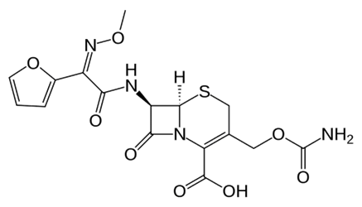
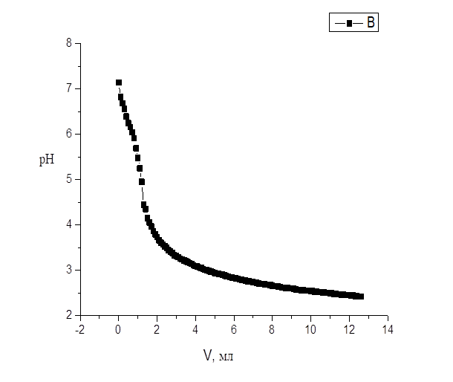
ИССЛЕДОВАНИЕ КИСЛОТНО-ОСНОВНЫХ РАВНОВЕСИЙ В РАСТВОРАХ ЦЕФУРОКСИМА
Сутугина К. А.
Руководитель: М.В. Минина
Тверской государственный университет
Кафедра неорганической и аналитической химии
Цефуроксим — ß- лактамный антибиотик, цефалоспорин второго поколения, известный также как Аксетин, Зиннат, Зинацеф, Кимацеф, Мегасеф, Селецеф, Цефтин, Цефрус. Относится к антибиотикам кислотного типа. Используется как для перорального, так и парентерального применения. Обладает бактерицидным свойством, а также цефуроксим имеет низкую токсичность и широкий терапевтический диапазон. В настоящее время идет активное изучение его взаимодействия с катионами металлов, а также свойств образующихся комплексных соединений. Наряду с этим идет поиск новых экспрессных методов определения цефуроксима в биологических жидкостях и продуктах питания. Следовательно, исследование кислотно-основных свойств, а также уточнение констант протонирования является важной задачей.
Рис.1. Структурная формула цефуроксима
Потенциометрическим методом было исследовано кислотно-основное равновесие в водном растворе цефуроксима. Для проведения эксперимента использовали натриевую соль цефуроксима NaCfur 0.1моль/л раствор KNO₃ готовили из соли квалификации «х.ч.». 0.05 моль/л раствор HNO₃. По полученным данным были построены кривые титрования антибиотика и были обработаны в программе моделирования химических равновесий New DALSFEK. Модель равновесий включала самоионизацию воды и протонирование аниона Cfur⁻:
H ⁺ + Cfur– ⇔ HCfur
В результате расчета были получены следующие значения констант протонирования аниона цефуроксима: pK_{a}=2,43. Найденное значение константы кислотной диссоциации хорошо согласуется с литературными данными.
Рис. 2. Кривая рН-метрического титрования раствора натриевой соли цефуроксима раствором HNO₃ на фоне KCl

